Slide 1

무인결제 시스템 프로젝트
권 혁 화
2020.10.14

Slide 2

목 차
FaceNet
Object Detection 결과 발표

Slide 3




1
Concept
1. FaceNet
유클리디안 거리 :
1. FaceNet
=
유클리디안 거리가 작다
!=
유클리디안 거리가 크다

Slide 4
1
Concept
1. FaceNet
유클리디안 거리 :
=
유클리디안 거리가 작다
!=
유클리디안 거리가 크다

Slide 5
1
Concept
1. FaceNet
유클리디안 거리 :
Face verification
누구인가?
두 거리 사이에 treshold 적용
Face regonition
사람인가?
K-NN classification 문제
Face clustering
어디에 속하는가
K-means or agglomerative clustering

Slide 6
2
Method
1. FaceNet
Face Identity에 대해서 학습 ➔ 연산량이 많아 병목구조 발생
기존의 방식
직접적이지 않고, 비효율적
Bottleneck 각 이미지에 대한 representation 이 상당히 큼
➔이를 줄이기 위한 논문으로는 PCA 등이 있음
LMNN 기반의 triplet loss 를 사용 ➔ 128차원의 거리에 대해서 직접적으로 Train 시킴
FaceNet
Loss 함수는 positive/negative pair 사이의 margin을 크게 하려고 함
이때, 어떤 triplet을 사용하는지에 따라서 성능에 많은 영향을 끼침

Slide 7


2
Method
1. FaceNet
① Triplet Loss
가 동일인의 이미지 에 대해서는 거리가 최소,
가 동일인의 이미지 에 대해서는 거리가 최대를 만족하려면
의 식이 성립해야 함
X : 이미지 f(x) : d 차원에서의 embedding

Slide 8

2
Method
1. FaceNet
① Triplet Loss
가 동일인의 이미지 에 대해서는 거리가 최소,
가 동일인의 이미지 에 대해서는 거리가 최대를 만족하려면
의 식이 성립해야 함
X : 이미지 f(x) : d 차원에서의 embedding

Slide 9
2
Method
1. FaceNet
② Triplet Selection
빠른 수렴을 위해서는 hard Triplet을 선택하는 것은 매우 중요 최대로 만드는 최소로 만드는
그러나, 모든 train set에 대해서 , 를 계산하는 것은 불가능하며, 학습률 저하, 잘못된 라벨링 등을 발생시킬 수 있음
➔ 매 step마다 최근 checkpoint를 사용하고, subset data에 대해서 argmin, argmax를 계산 ➔ mini-batch로부터 hard positive/negative example를 선택

Slide 10
2
Method
1. FaceNet
③ Deep Convolutional Networks
Category I | Category II
Zeiler & Fergus architecture 140 million parameters 1.6 billion FLOPS per image 1 x 1 x d conv layers added | GoogLeNet 20x fewer parameters 5x fewer FLOPS per image

Slide 11
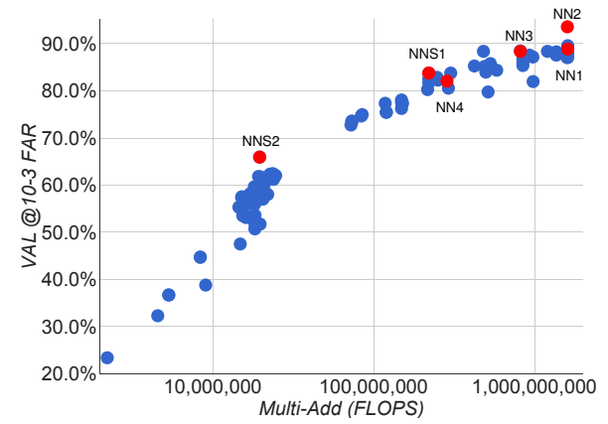
2
Method
1. FaceNet
③ Deep Convolutional Networks
Category II

Slide 12
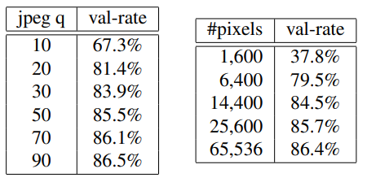
3
Result
1. FaceNet
① Sensitivity to Image Quality at NN1

Slide 13
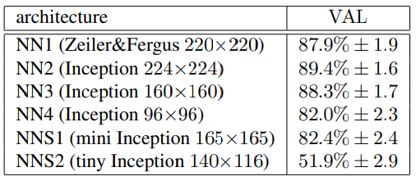
2
Method
1. FaceNet
② VAL – FLOPS : Category II architecture

Slide 14

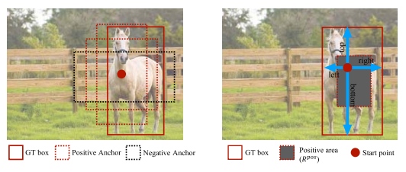
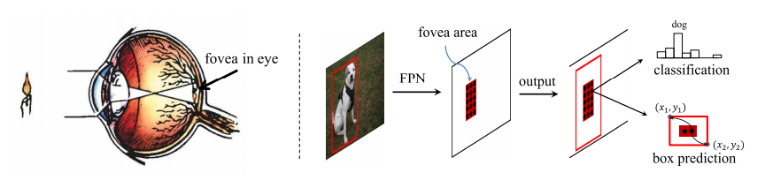
1
FoveaBox
2. Object Detection 결과발표
기존의 Object Detection
2.
Object Detection
결과발표
FoveaBox 의 Object Detection

Slide 15
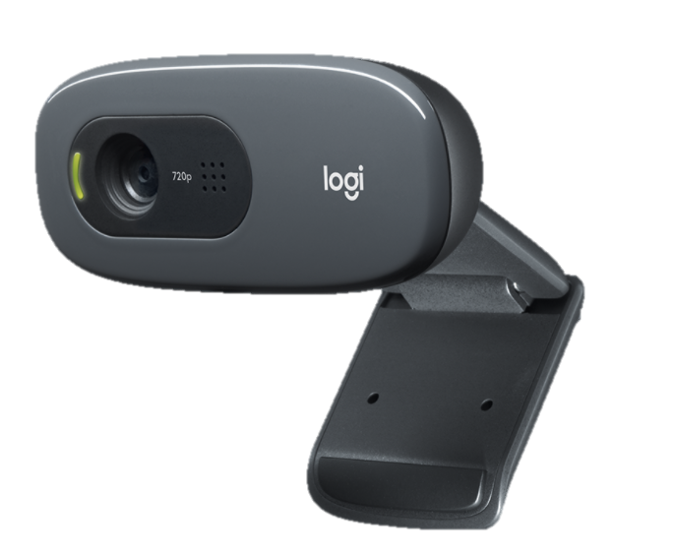
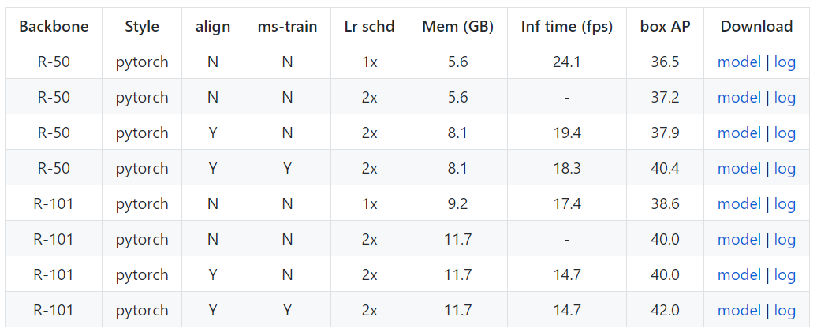

1
FoveaBox
2. Object Detection 결과발표

Slide 16
1
FoveaBox
2. Object Detection 결과발표
기존의 Object Detection
FoveaBox 의 Object Detection

Slide 17
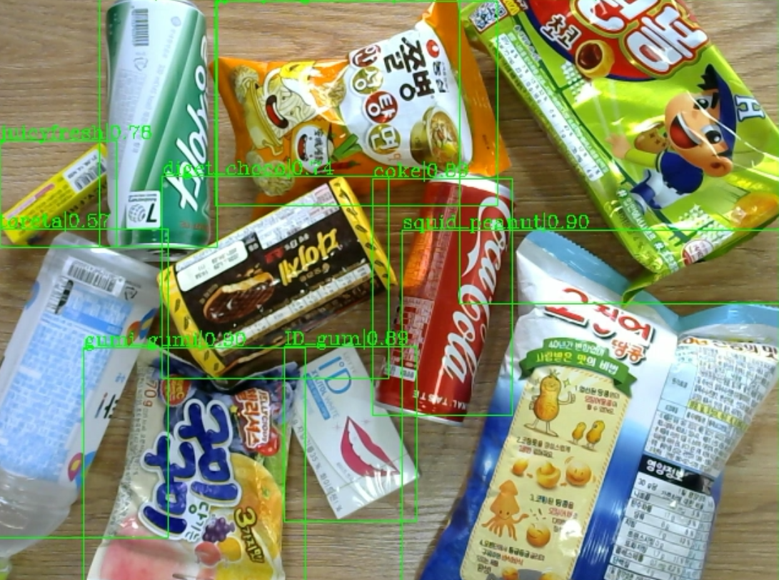
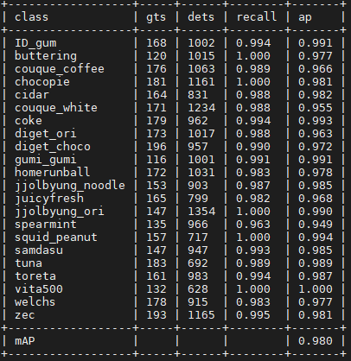
2
Object Detection 결과
2. Object Detection 결과발표

